Slide 1
Тән әгъзалары. Части тела человека. Исемнәрнең I һәм II зат тартым белән төрләнеше

Slide 2
Исәнме, көн, саумы, көн!
Синнән яктылык алыйк,
Синнән яхшылык алыйк,
Бер-беребезгә өләшик,
Гел яхшы, тату булыйк!

Slide 3
Фонетик – лексик зарядка

Slide 4
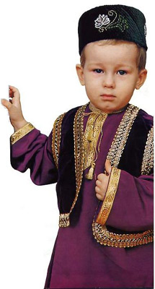
Бу нәрсә?

Slide 5
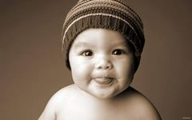
Бу нәрсә?

Slide 6
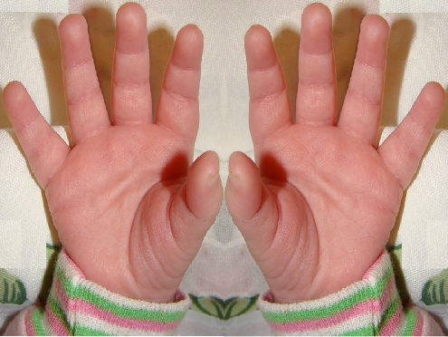
Бу нәрсә?

Slide 7
Минем башым авырта. Минем башым авыртмый.

Slide 8
-ым
Минем
-ем

Slide 9
-ың
Синең -ең

Slide 10
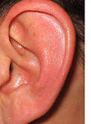
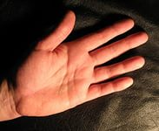
(К) Г МИНЕМ (К) Г - ЫМ (К) Г

Slide 11
(К) Г СИНЕҢ (К) Г - ЫҢ (К) Г

Slide 12
Сүзлек эше
Авырта-болит
авыртмый-не болит
Минем башым авырта.

Slide 13
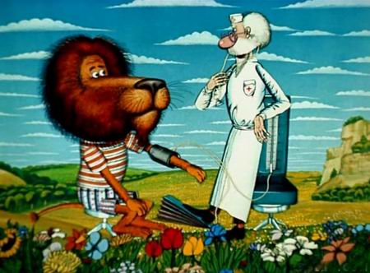
Кем авырый?

Slide 14
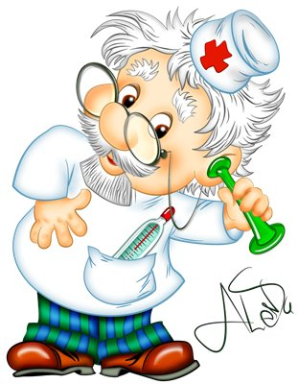
Синең нәрсәң авырта? Что у тебя болит?
Минем башым авырта.
Минем кулым авырта.
Минем күзем авырта.
Минем тешем авырта.
Минем аягым авырта.
Минем борыным авырта.
Минем колагым авырта.

Slide 15
Өй эше. 56-57бит, укырга өйрәнергә.

Slide 16
Ручканы мин дөрес тотам,
Дәфтәрне авыш итеп.
Яза башлыйм хәрефләрне
Чиста һәм матур итеп.

Slide 17
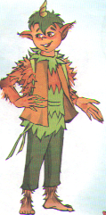
М
О
Л
О
Д
Е
Ц
!!!

Slide 18
Дәрес тәмам.
Барыгызга да рәхмәт!

Slide 19
Яңа сүзләр
Табиб – врач
Дару – лекарство
Авырта – болит
Авыртмый-не болит
Авырый - болеет

